Slide 1
Поход в библиотеку
Группа №8
«Веснушки»
Воспитатель:
Маврина И.Н.
2018 г.

Slide 2
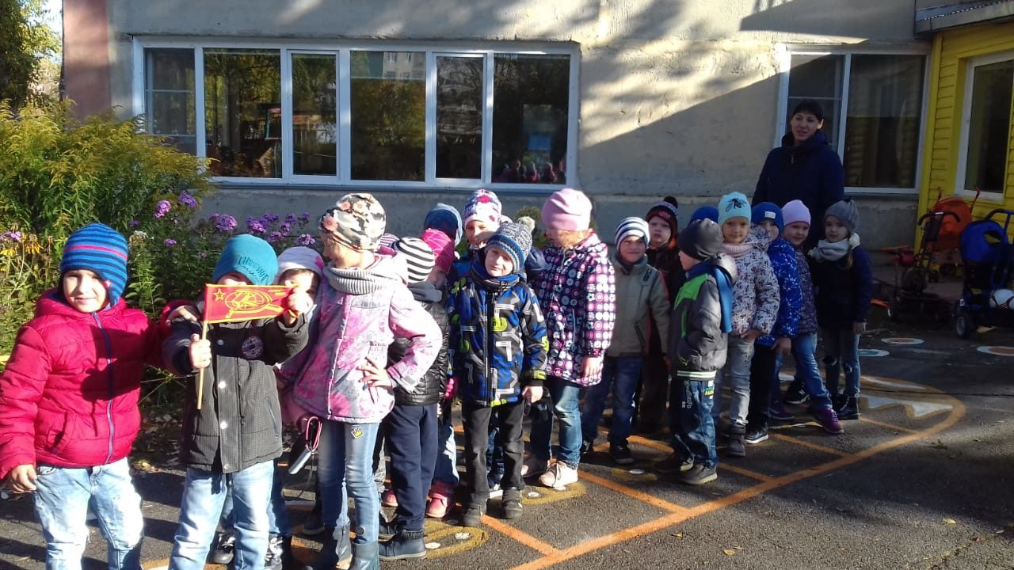
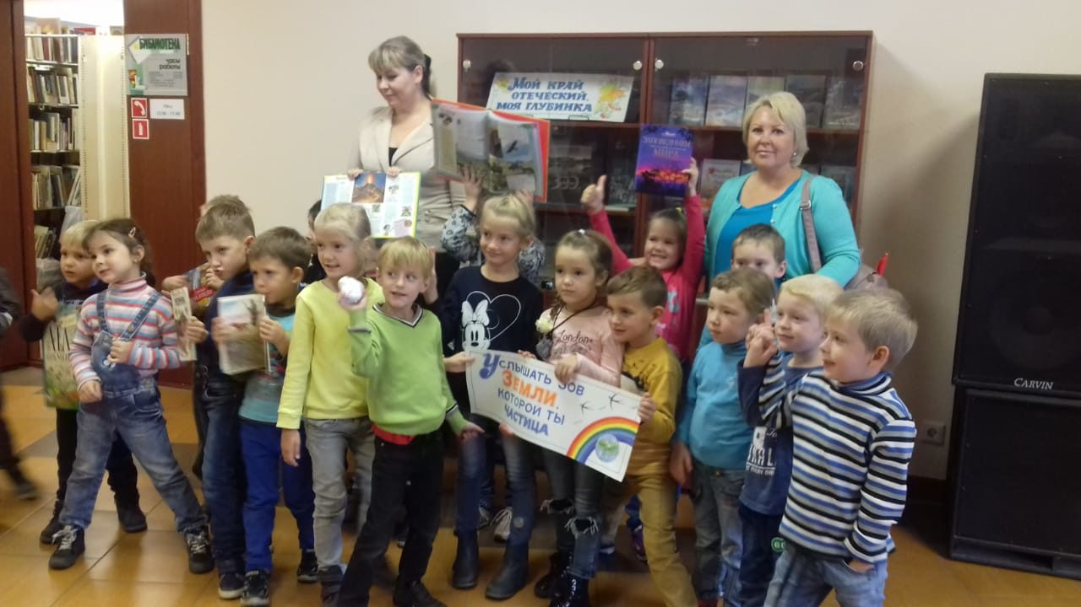
Библиотека — ты наш друг. Всегда не первом месте! Приятно проводить досуг С любимой книжкой вместе.

Slide 3
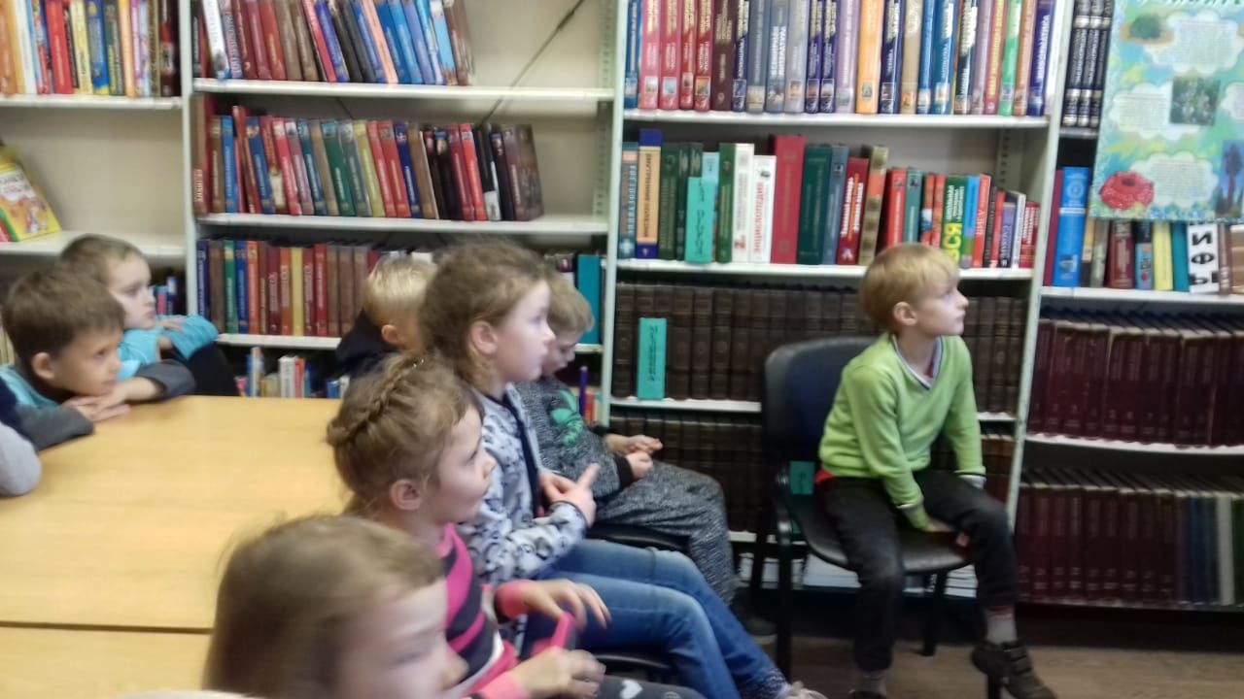
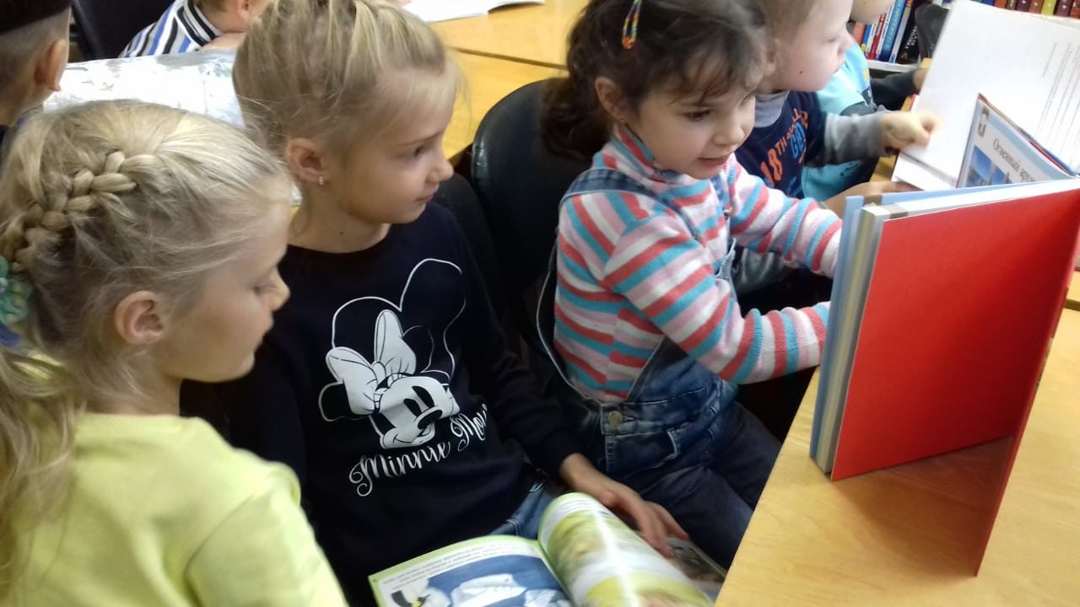
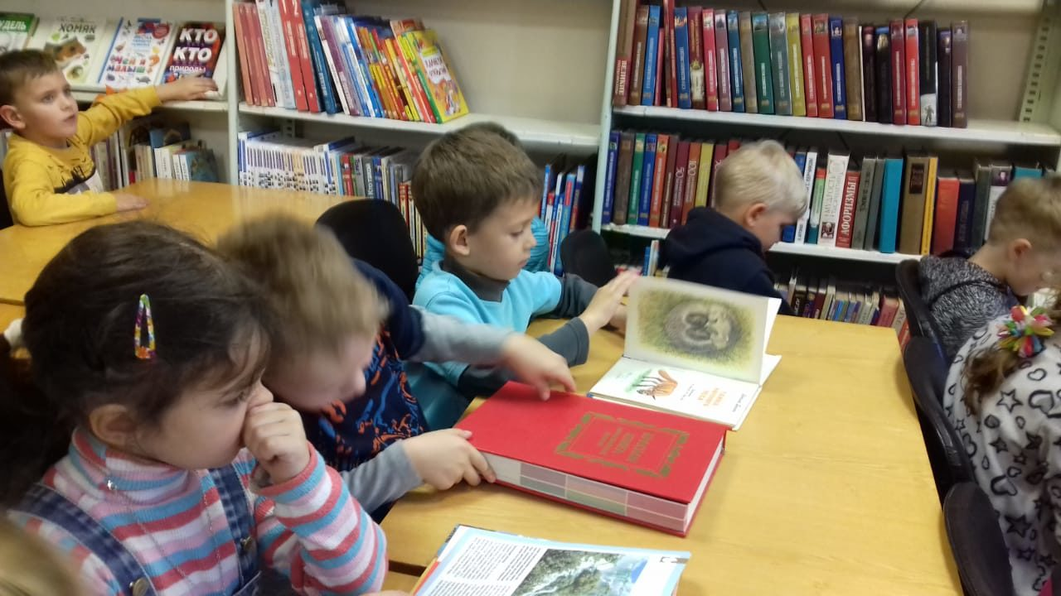
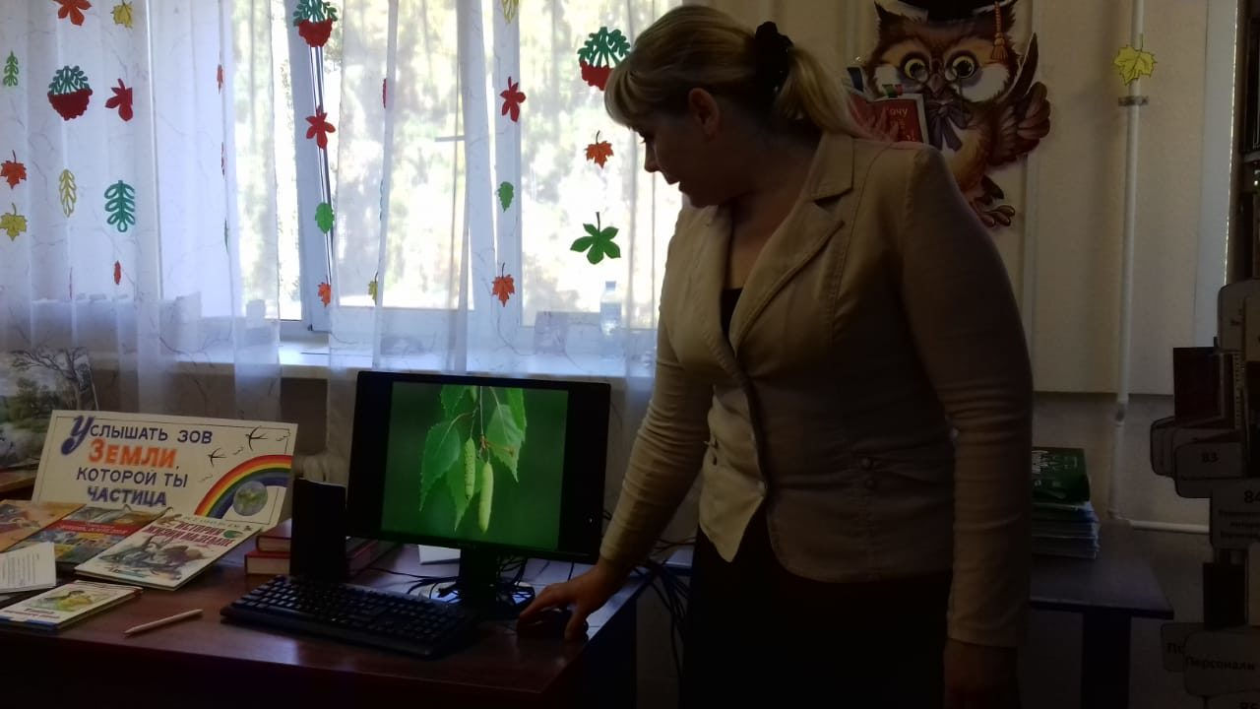

Slide 4
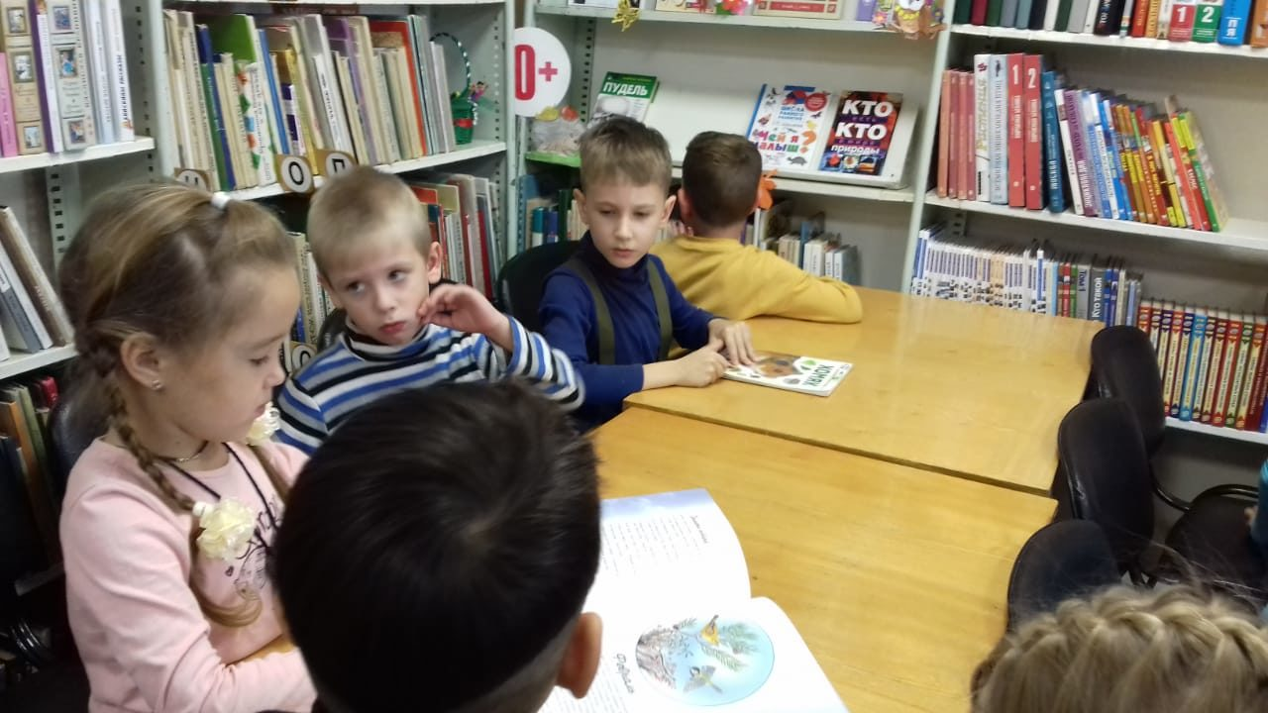
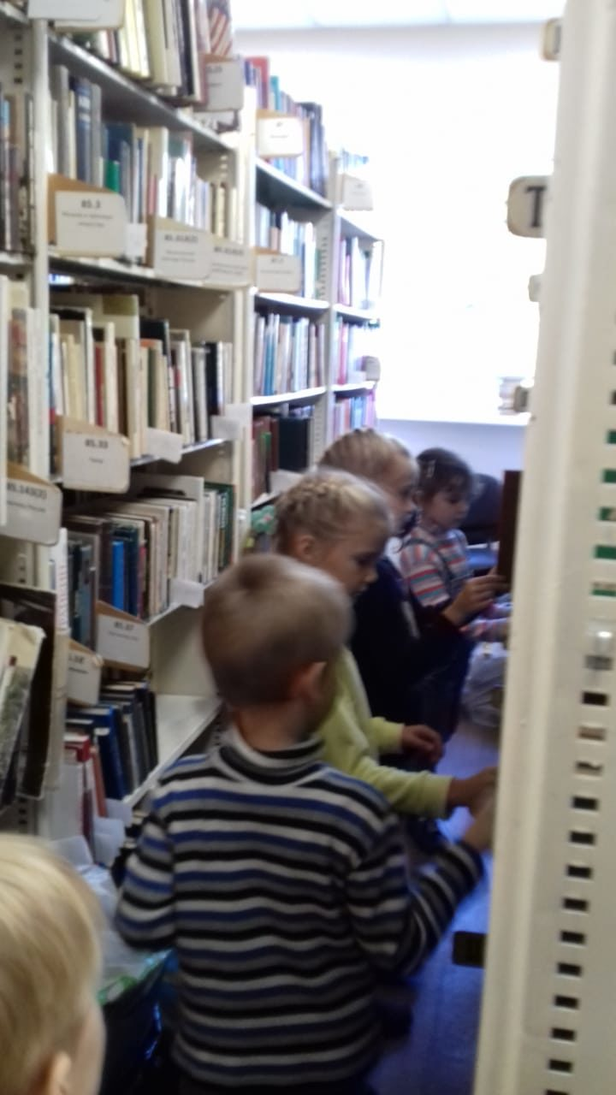
Библиотека, мы с тобой Идем по жизни смело, И книга — символ наш святой, Помощник наш умелый!

Slide 5
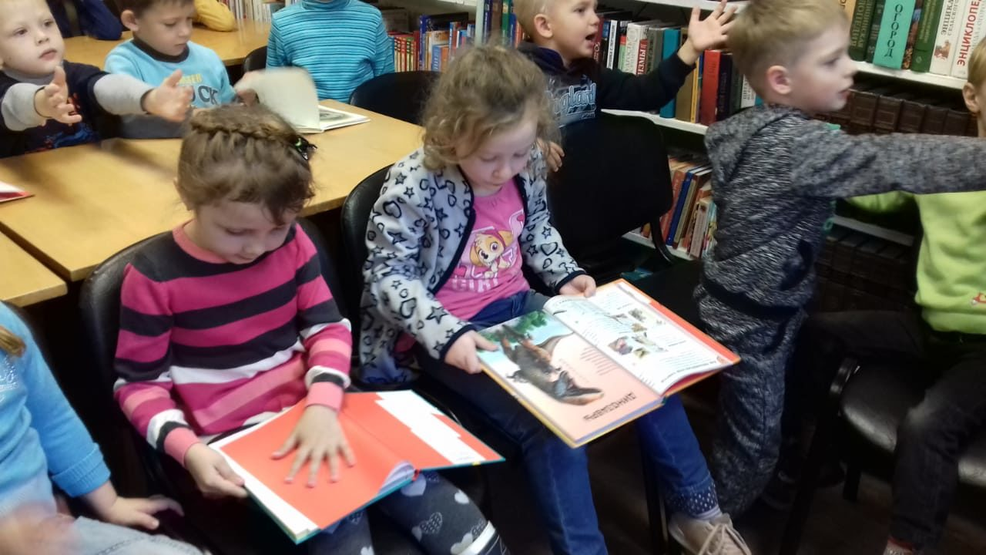
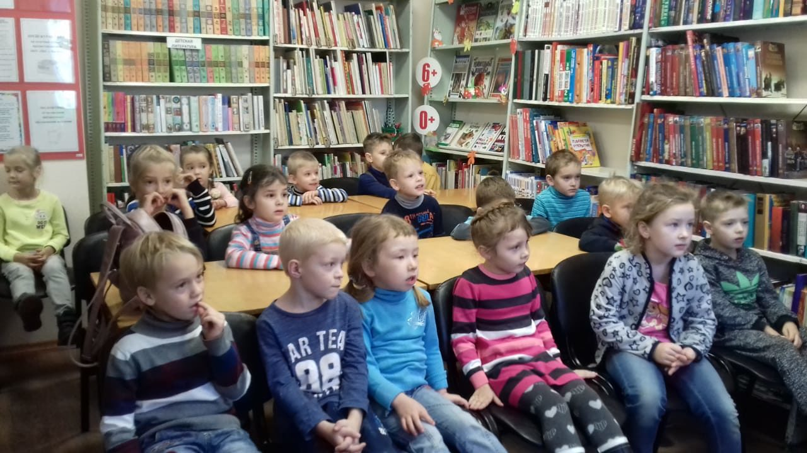
В библиотеке для ребят На полках книги в ряд стоят Бери, читай и много знай, Но книгу ты не обижай.

Slide 6
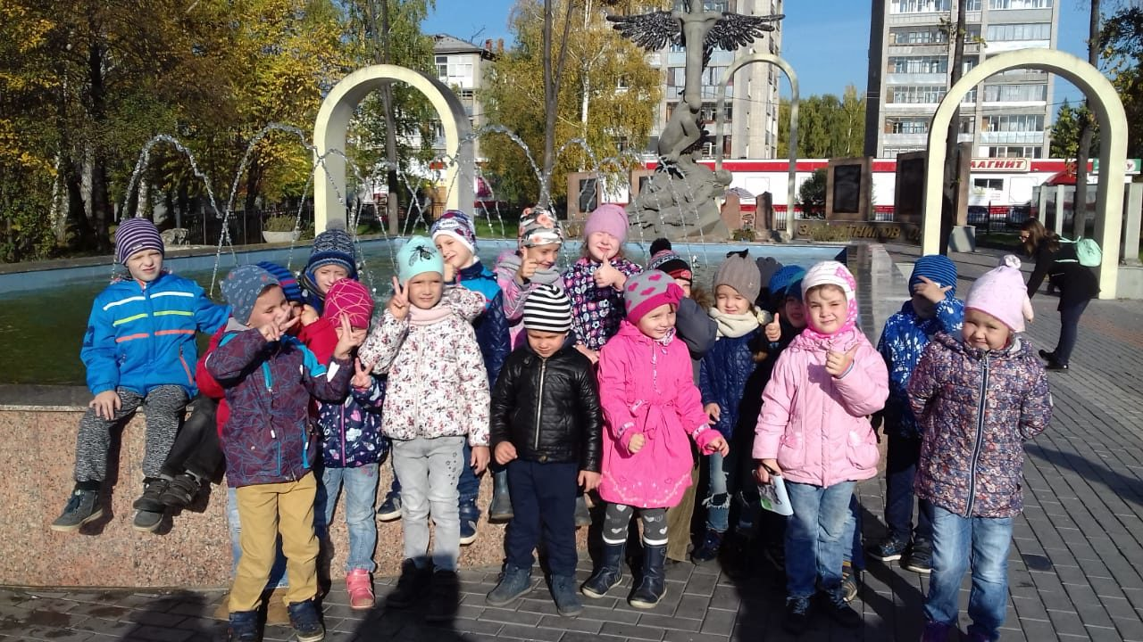

Slide 7
СПАСИБО ЗА ВНИМАНИЕ

